Slide 1
Uvod u Python
Kolegij: Skriptni jezici
Nositelj: dr.sc. Željko Marušić doc.

Slide 2
Sadržaj
Varijable
Grananja
Petlje
Stringovi

Slide 3
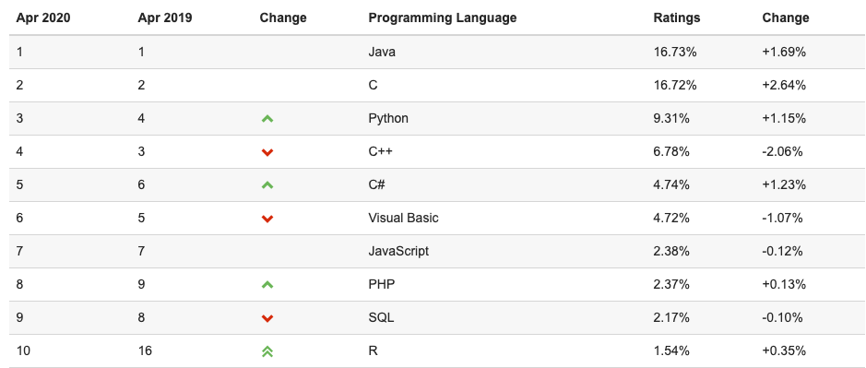
Zastupljenost
Jedan od najpopularnijih jezika današnjice
Tiobe index (Travanj 2020)

Slide 4

Programiranje u Pythonu
Autor Python jezika je Guido van Rossum iz Nizozemske ( 1991.)
Monty Python’s Flying Circus
Python 2.7.4, travanj 2013.
Python 3.3.1, travanj 2013.
Phython 3 – od 2009.
Značenje izmjene jezika – nekompatabilnost starijeg koda
Postupno širenje podrške za značenje biblioteke(module)

Slide 5
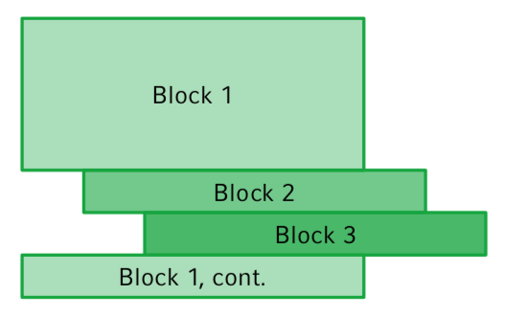
Struktura programa
Blokovi koda se definiraju uvlakama (eng. indentation)
Uvlake su nužne!
Strukture kojim se uvode blokovi zavrsavaju sa dvotočkom “:”
from math import sqrt
my_list = [1,2,3,4]
result = 0
for i in my_list:
if i%2 == 0:
result += sqrt(i)
print(result)

Slide 6
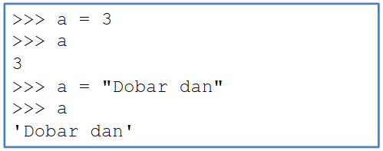
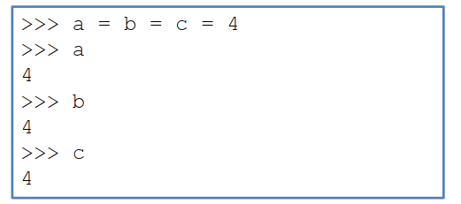

Varijabla
Varijabla u Pythonu nije strogo tipizirana
Višestruko pridruživanje vrijednosti

Slide 7
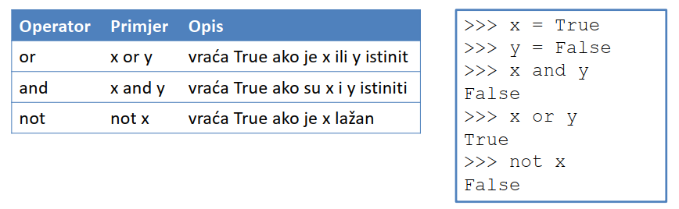
Logički tip
Vrijednosti logičkog tipa
True
False
Logički operatori

Slide 8
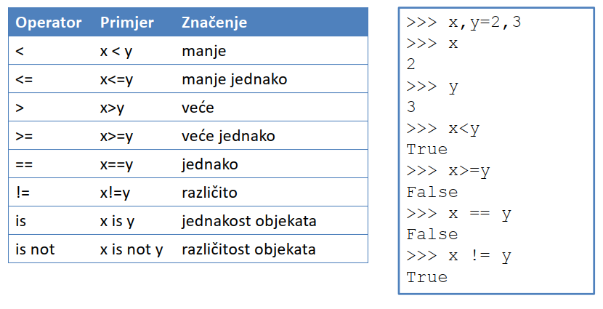
Logicki tip
Usporedba

Slide 9
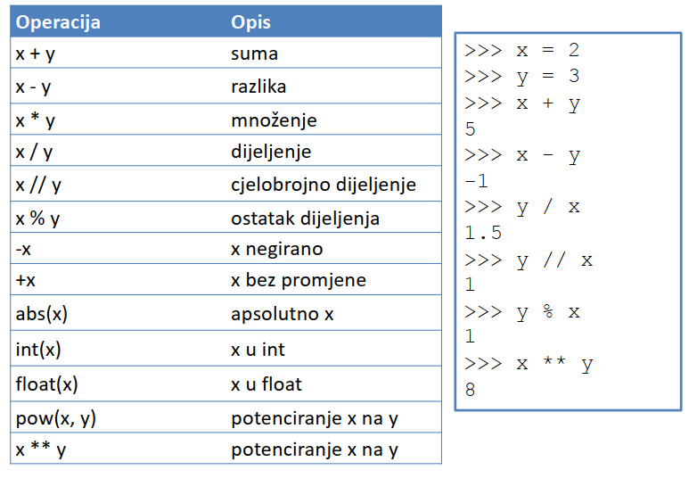
Brojčani tipovi
int
float
complex

Slide 10
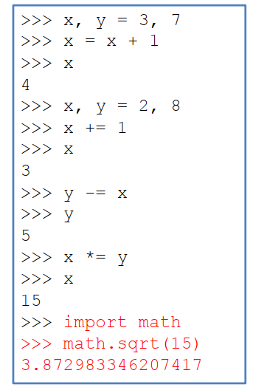
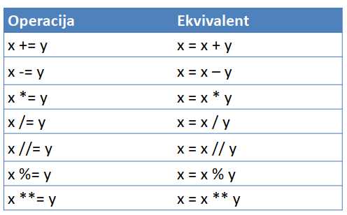
Brojčani tipovi
Operacija I pridruživanja

Slide 11
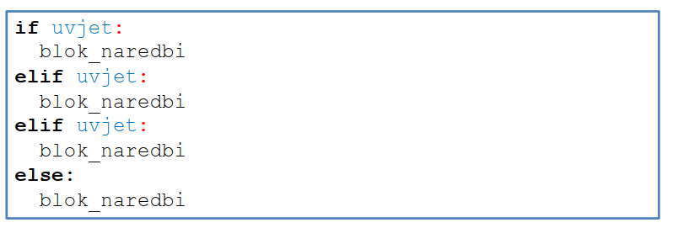
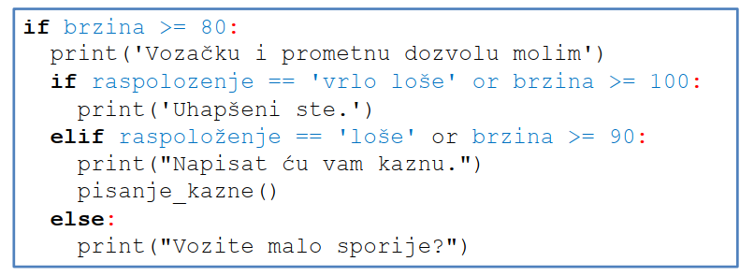
if

Slide 12
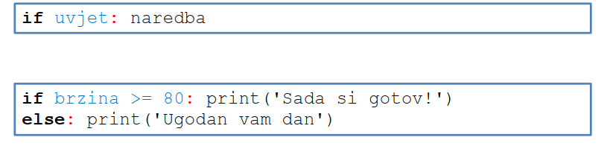
if

Slide 13
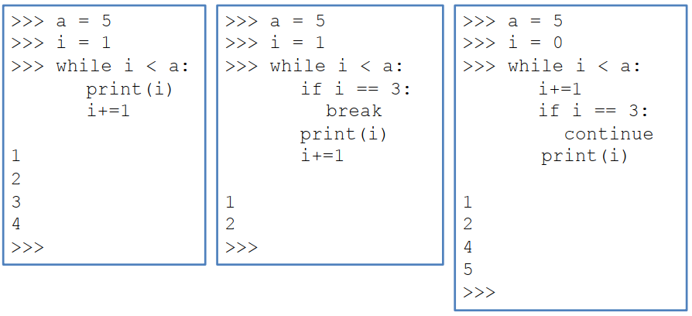
while
While petlja služi za realizaciju cikličke strukture (petlja)
break – izraz za izlaz iz petlje
continue – izraz za skok na sljedeću iteraciju

Slide 14
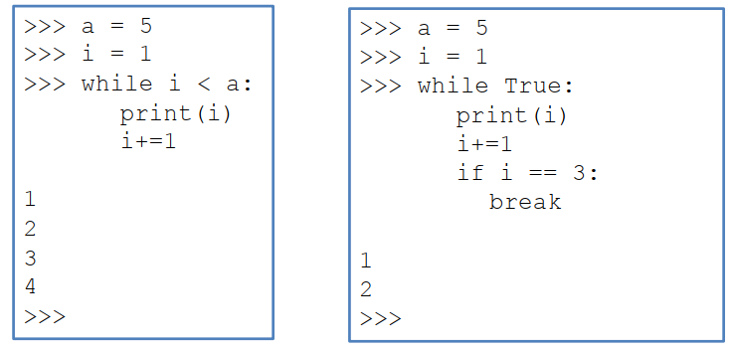
while
While petlja u Python-u ima provjeru uvjeta na početku
Ako želimo ostvariti while petlju s provjerom uvjeta na kraju,
onda ćemo postavit uvijek istinit uvjet na početku petlje,
a na kraju petlje ćemo koristiti if s break

Slide 15
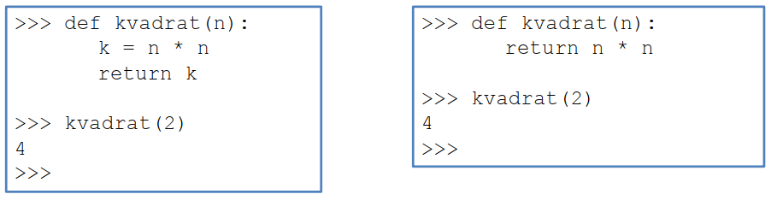
Funkcija
Python funkcija počinje s def izrazom nakon kojeg slijedi ime funkcije i u zagrade ulazni parametri – argumenti (ako ih ima)
Python funkcija može vratiti rezultat s return izrazom
Čim Python naiđe na prvi return izraz, izvođenje funkcije se prekida i vraća se rezultat

Slide 16
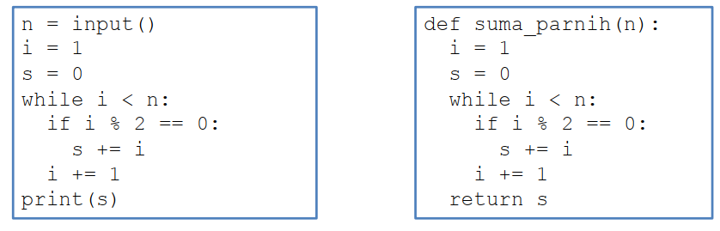
Zadatak 1
Problem: Za dani prirodni broj n ispiši sumu svih parnih brojeva manjih od n
Ulaz: prirodni broj n
Izlaz: prirodni broj s = suma svih parnih brojeva < n
Podproblemi
kako generirati sve brojeve manji od zadanog broja?
kako provjeriti je li broj paran?
kako izračunati sumu?

Slide 17
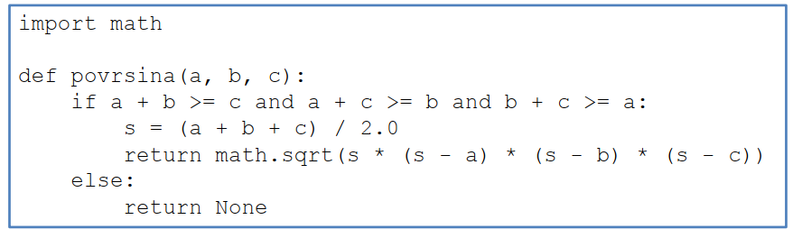
Zadatak 2
Problem: Za dane tri stranice trokuta vratiti njegovu površinu (ako a, b i c definiraju trokut)
Ulaz: stranice trokuta su brojevi
Izlaz: broj koji predstavlja površinu trokuta
Podproplemi
Heronova formula za površinu trokuta
Uvjet trokuta: zbroj bilo koje dvije stranica trokuta mora biti veći ili jednak trećoj stranici

Slide 18
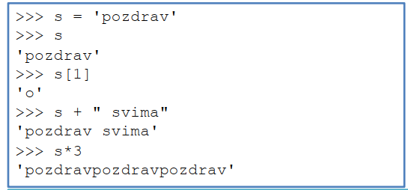
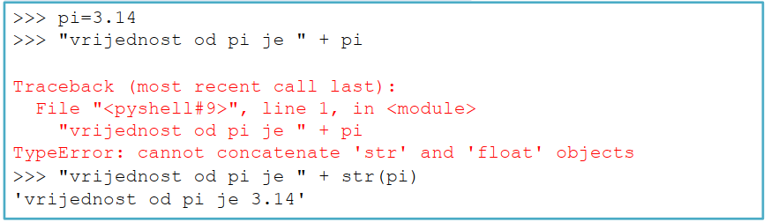
String
String je niz znakova omeđen (jednostrukim ili dvostrukim) navodnicima
koristi operatore + za povezivanje i * za dupliciranje
len(s) vraća duljinu stringa
str(s) pretvara vrijednost od s (ako je moguće) u string

Slide 19
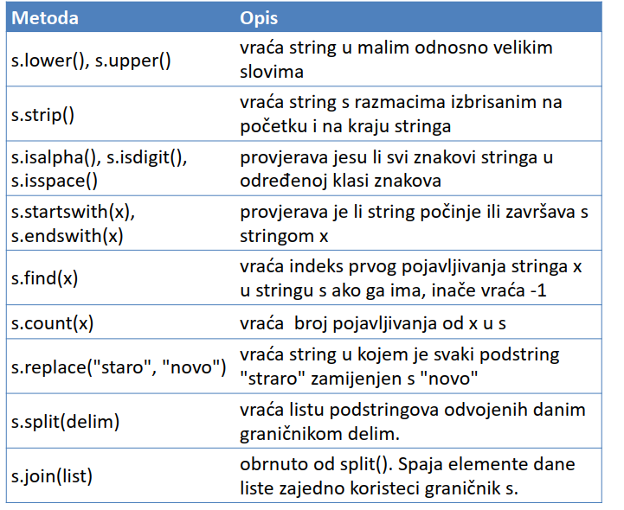
String

Slide 20
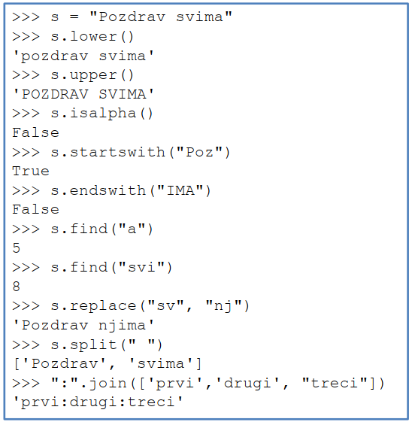
String

Slide 21
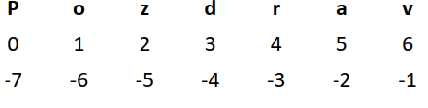
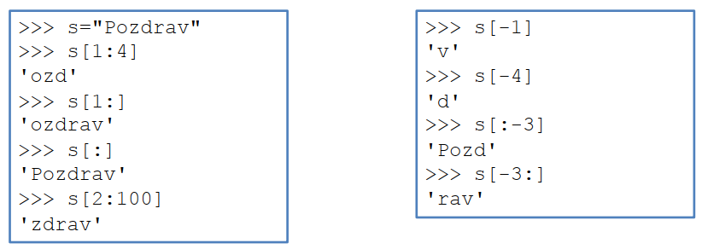
String
Rezanje je praktični način dobivanja poddijelova sekvenci kao što su string ili lista. Sintaksa je oblika s[start:kraj]

Slide 22
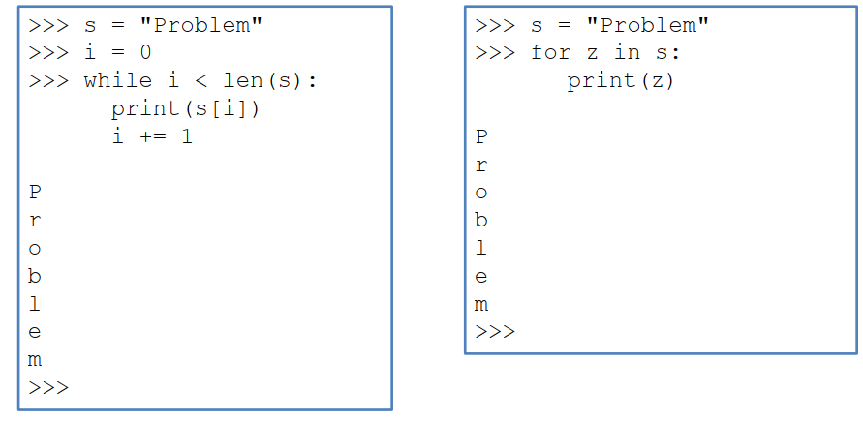
For in
For in služi za iteraciju u listi (o listama sljedeći put). String je niz znakova, odnosno lista znakova.
Ako želimo ispisati pojedinačne znakove niza, možemo koristiti while petlju, međutim, jednostavnije je uz pomoću for in petlje

Slide 23
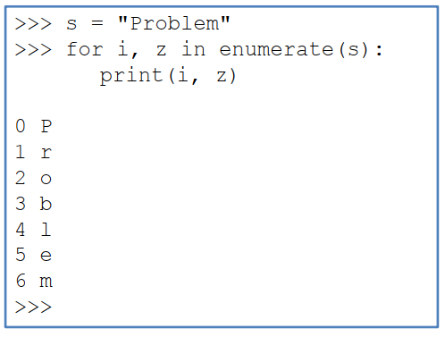
For in
Ako osim samog znaka želimo ispisat i njegov položaj u listi, koristit ćemo enumerate funkciju

Slide 24
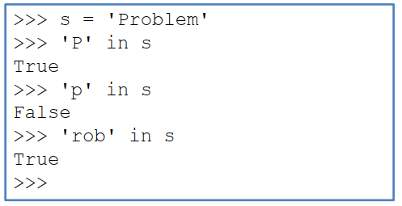
In
in nam također služi za provjeru je li neki string podstring danog stringa

Slide 25
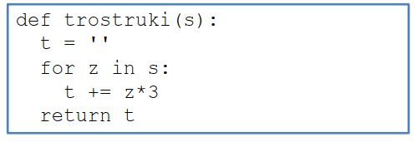
Zadatak 1
Problem: za dani string vrati string u kojemu je svaki znak zamijenjen s tri takva ista znaka. Npr, za "Problem" dobije se "PPPrrrooobbbllleeemmm“
Ulaz i izlaz: string
Podproblemi
Kako uzimati znak po znak iz zadanog stringa?
Kako utrostručiti znak?
Kako nadopunjavati izlazni string utrostručenim znakom originalnog stringa?

Slide 26
Zadatak 2
Problem: dani broj u brojevnom sustavu s bazom 12 vrati vrijednost tog broja u dekadskom brojevnom sustavu
Ulaz: broj u bazi 12 (predstavljen kao string, npr. b3a8)
Izlaz: broj u bazi 10 (predstavljen kao integer)
Podproblemi
Kako uzimati znak po znak iz zadanog stringa?
Kako provjeriti jeli znak broj ili slovo?
Kako izvršiti pretvorbu iz baze 12 u bazu 10?

Slide 27

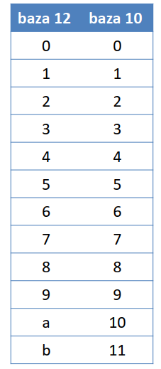

Zadatak 2

Slide 28
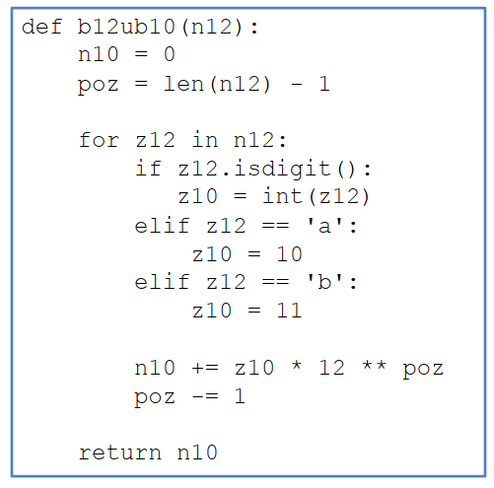
Zadatak 2

Slide 29
Hvala na pažnji!
Pitanja?

